Slide 1


Notes:
Voorbereidingen:
Opstelling klas: U-vorm cirkel. Creëren van een ‘wij’ gevoel.
Aanvangsniveau: 2 (1-5)
Werkvormen: onderwijsleergesprek, opdrachtvormen, discussievorm, evaluatie en reflectie
Leeractiviteiten: lezen, onderzoeken, praten, luisteren
Onderwijsleermiddelen:
Presentatie en laptop
Werkboek
Flipover of A5 papier
Post-its
Internetverbinding

Slide 2
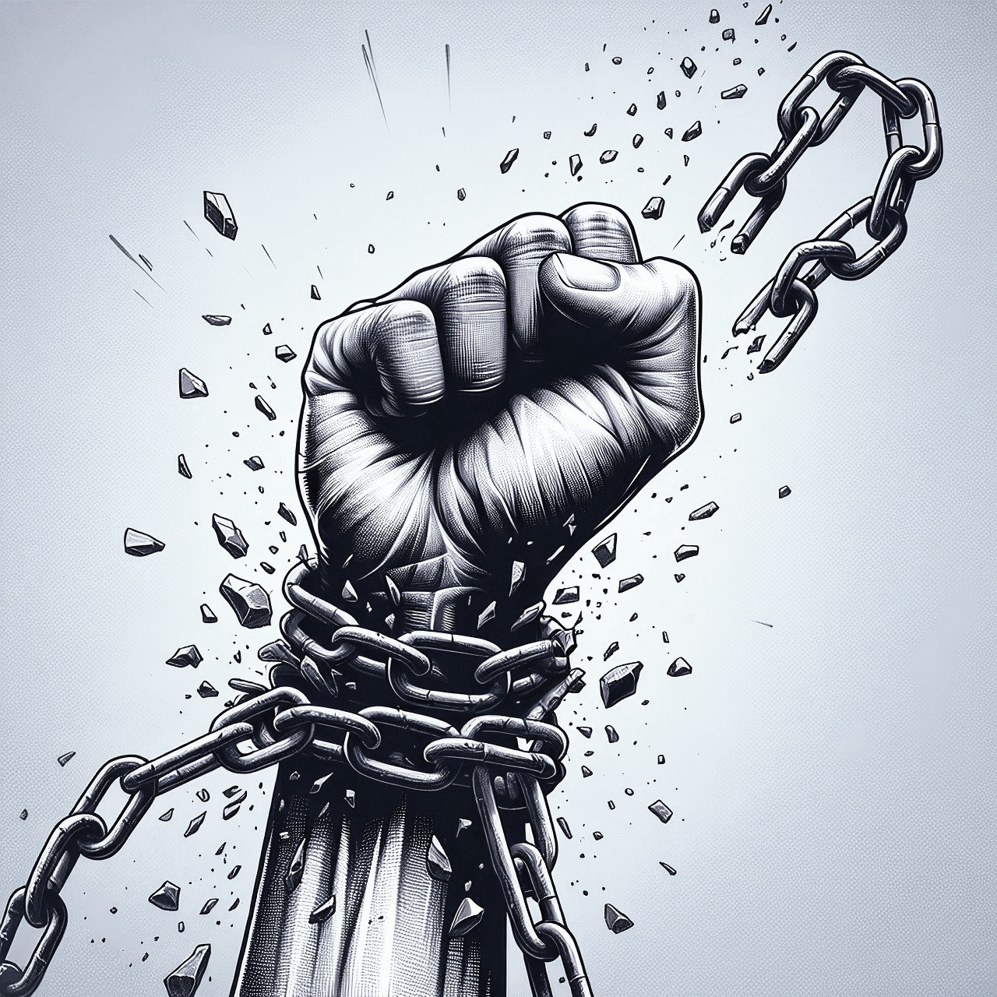
Mentale weerbaarheid en veerkracht
Module 1
Notes:
(5 min) Intro les:
De leerling is begonnen aan een nieuw schooljaar of zit al enige tijd in zijn of haar opleiding en ervaart mogelijk dat de overgang moeilijker is dan verwacht. De leerling moet omgaan met nieuwe leraren, meer huiswerk en kan zich soms overweldigd voelen. Deze module helpt de leerling beter om te gaan met deze vormen van stress en veranderingen. Na het voltooien van deze module begrijpt de leerling beter wat veerkracht is en kan hij of zij voorbeelden uit persoonlijke situaties geven, waardoor er meer begrip ontstaat van hoe veerkracht helpt bij het overwinnen van dagelijkse uitdagingen.
Begeleid en moedig de leerling aan tijdens zelfstandige of groepsopdrachten. Gebruik het werkboek als ondersteuning en laat de leerlingen het werkboek invullen. Geef aan dat leerlingen langs kunnen komen als zij tegen problemen aan lopen op school of elders. Er kan gekozen worden voor individuele opdrachten of groepsopdrachten die de leerling(en) gaan voorbereiden voor de volgende les. Zo blijft het onderwerp mentale kracht als rode draad door het schooljaar heen lopen.

Slide 3
Doel van de les
Verhogen van mentale weerbaarheid en veerkracht en begrijpen hoe dit jou kan helpen in je dagelijks leven
Notes:
(totaal 7 min)
Vertel het doel van de les. Het ontbreken van een doel zorgt voor onbegrip en/of geen urgentiebesef van de onderwerpen.
Geef aan dat het opbouwen van mentale kracht iets is wat je in je dagelijks leven kan helpen.

Slide 4

Resultaat van de les
Je begrijpt wat mentale weerbaarheid en veerkracht is
Je hebt inzicht in hoe veerkracht je kan helpen uitdagingen te overwinnen
Je hebt inzicht in persoonlijke ervaringen waarin veerkracht een rol speelde
Notes:
(totaal 10 min)
Aan het eind van de les kan je vertellen wat mentale weerbaarheid en veerkracht is.
Je hebt inzicht in hoe veerkracht je kan helpen uitdagingen te overwinnen
Je hebt gereflecteerd op persoonlijke ervaringen waarin je veerkracht hebt getoond
Het resultaat wordt altijd aan het begin van de les verteld zodat je weet wat je moet kennen of kunnen. Als je aan het eind van de les dit kan, dan heb je voor jezelf de leerdoelen behaald.

Slide 5
Structuur
Klassikaal gesprek over mentale kracht
Individuele opdrachten en samenwerkingsopdrachten
Reflectieopdracht
Evaluatie
± 90 min
Notes:
(totaal 12 min)
We hebben gesprekken met elkaar waarbij er zoveel mogelijk leerlingen aan het woord komen. Je werkt samen met je buddy maar je kan ook individueel een opdracht krijgen.
Aan het eind van de les doen we altijd een korte reflectie en evaluatie.
Afhankelijk van hoelang de les duurt kunnen we 5 min pauze houden.

Slide 6
Wat is mentale weerbaarheid en veerkracht?
Notes:
(10 min)
(22 min totaal)
Onderwijs leergesprek: Onderwerp mentale weerbaarheid en veerkracht
Stel vragen over het onderwerp.
Wat is mentale kracht, veerkracht, weerbaarheid?
Wie heeft er al eens iets over gelezen of gezien?
Wie kent het programma “Kamp van Koningsbrugge”?
Hoe zou je je zelf inschatten op deze gebieden?
Hoe weerbaar ben je nu en hoeveel veerkracht heb je?
Waarom is het belangrijk om dit te ontwikkelen?

Slide 7
Onderzoeksopdracht
Wat is mentale weerbaarheid en veerkracht en wat is het verschil?
Schrijf met je groepje op flipover wat je hebt gevonden. (4 personen)
Bedenk een persoonlijk voorbeeld
Tijd 15 min
10 nabespreken
Notes:
(totaal 50 min)
Verstrek de opdracht

Slide 8
Reflectie Opdracht
Schrijf een kort verhaal over een situatie waarin jij veerkracht hebt getoond
Gebruik de vragen uit je werkboek als leidraad
Individueel en schrijf het in het werkboek
10 min
Notes:
(totaal 60 min)
Gebruik de reflectieopdracht uit het werkboek.
Bespreek of er bij de outdoor training een bepaalde mate van weerbaarheid en veerkracht nodig was?
Vraag of er momenten uit het privé leven zijn waarbij weerbaarheid of veerkracht nodig was?
De docent kan zelf bepalen en inschatten of deze opdracht nabesproken wordt.

Slide 9
Creatieve Opdracht
Maak een poster met je werkgroep over mentale weerbaarheid en veerkracht
De titel is “wat is veerkracht”
De volgende les worden de poster klassikaal behandeld en opgehangen in de klas
Notes:
(20 min)
(totaal 70 min)
Deze opdracht is optioneel om in de klas te doen afhankelijk van de beschikbare tijd.
De opdracht kan ook als huiswerk opdracht meegegeven worden. De volgende les dient deze wel besproken te worden.

Slide 10
Resultaat van de les
Je begrijpt wat mentale weerbaarheid en veerkracht is
Je hebt inzicht in hoe veerkracht je kan helpen uitdagingen te overwinnen
Je hebt inzicht in persoonlijke ervaringen waarin veerkracht een rol speelde
Notes:
(totaal 75 min)
Herhaal nog een keer het resultaat wat behaald moest worden.

Slide 11
Evaluatie en reflectie
Wat heb je geleerd over mentale weerbaarheid en veerkracht?
Wat neem je mee uit deze les?
Notes:
(totaal 80 min)
Stel een aantal korte reflectievragen aan het einde van de les.
Stel een aantal controle vragen over de onderwerpen. Controleer of het resultaat behaald is.
Geef aan of er goed is gewerkt of dat er ruimte voor verbetering is.

Slide 12
Einde les
Notes:
Afsluiting totaal 80 min (schatting)

